Slide 1
Муниципальное дошкольное образовательное учреждение
«Детский сад № 133» г. Ярославля
Использование произведений фольклора на занятиях учителя-логопеда с детьми с ОНР
Методическое объединение учителей-логопедов
Дзержинского района г. Ярославля
12 октября 2022 г.

Slide 2
Роль фольклора
Использование произведений фольклора в коррекционной работе учителя-логопеда – широко известная практика.
Фольклор – это средство развития у ребёнка всех сторон речи.
Народное искусство особенно доступно восприятию ребенка – это объясняется простотой формы и образов.

Slide 3
Произведения фольклора
пословицы и поговорки
скороговорки
заклички
колыбельные
потешки
прибаутки
считалки
загадки
небылицы
былины
сказки
пестушки

Slide 4
Использование произведений фольклора помогает
расширять представления об окружающем мире;
формировать знания о национальной культуре;
активизировать мыслительные процессы;
создавать положительный эмоциональный фон;
сопровождать пальчиковую гимнастику;

Slide 5
Использование произведений фольклора помогает
обогащать словарный запас;
развивать фонематическое восприятие;
корректировать звукопроизношение;
развивать связную речь.
развивать просодическую сторону речи;

Slide 6
«Многофункциональность» произведений фольклора
помогает учителю-логопеду решать разнообразные коррекционные задачи,
дает возможность взаимодействовать с воспитателями, психологом, музыкальным руководителем, родителями с целью повышения эффективности работы с детьми, имеющими общее недоразвитие речи.

Slide 7
Фольклор в развитии связной речи
Связная речь – сложная форма речевой деятельности
Диалог
Монолог
П.
Связная речь вбирает в себя все достижения ребенка в овладении родным языком, в освоении его звуковой стороны, словарного запаса и грамматического строя.

Slide 8
Проект «Нарисованные загадки»
Загадка = логическая задача
Загадка = развитие мышления
Загадка = развитие речи

Slide 9
Компоненты речевой системы, формирование которых нарушено при ОНР | Направления коррекционной логопедической работы
Лексика | Развитие (обогащение, расширение) лексического запаса: расширение словаря существительных, прилагательных, глаголов, наречий, числительных, местоимений; употребление синонимов и антонимов; олицетворение; многозначность слова; употребление эпитетов, метафор, сравнений.

Slide 10
Компоненты речевой системы, формирование которых нарушено при ОНР | Направления коррекционной логопедической работы
Грамматика | Формирование грамматического строя речи: образование уменьшительно-ласкательных существительных и прилагательных; согласование существительных с прилагательными и числительными; изменение глаголов по лицам, числам, временам; ознакомление со способами словообразования; использование предлогов.

Slide 11
Компоненты речевой системы, формирование которых нарушено при ОНР | Направления коррекционной логопедической работы
Связная речь | Развитие связной речи: составление простых и сложных предложений; ознакомление с вопросительными предложениями; ознакомление с однородными членами предложения.
Фонетика | Коррекция звукопроизношения

Slide 12
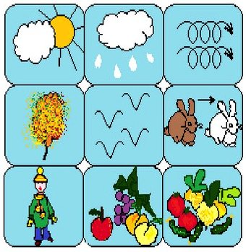
Технология мнемотехники
Структура мнемотехники
Мнемоквадраты
Мнемодорожки
Мнемотаблицы

Slide 13
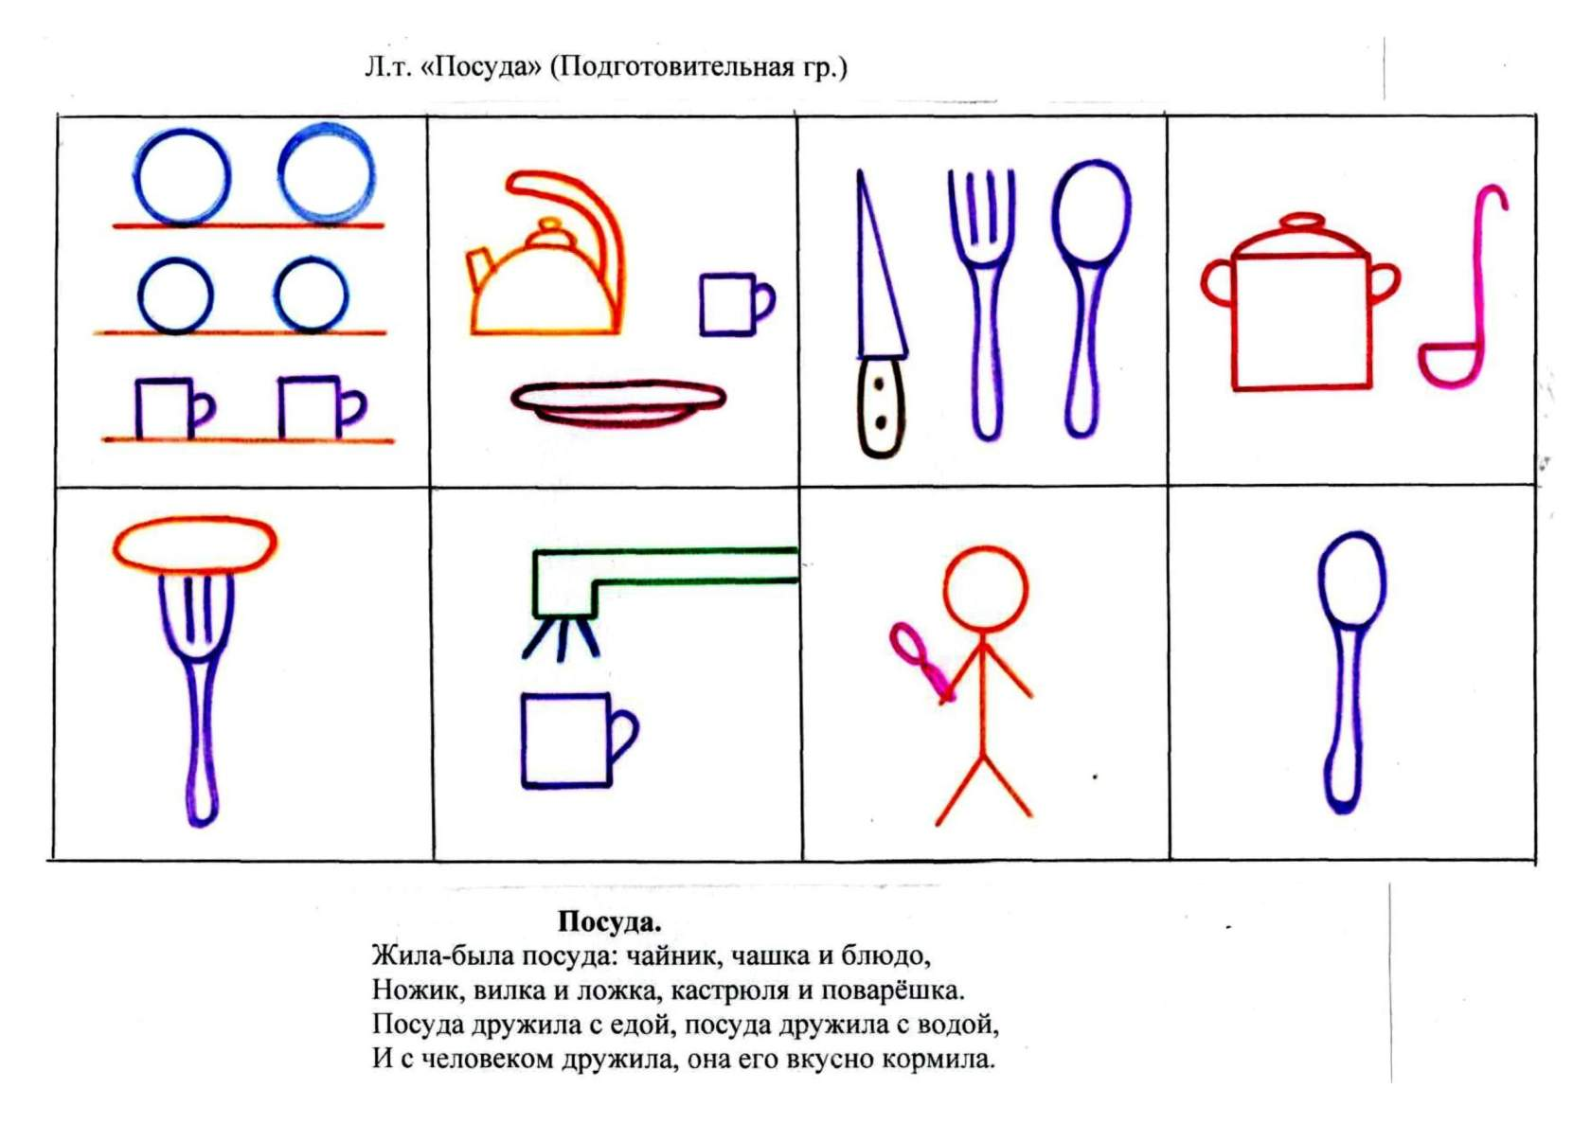
Технология мнемотехники

Slide 14
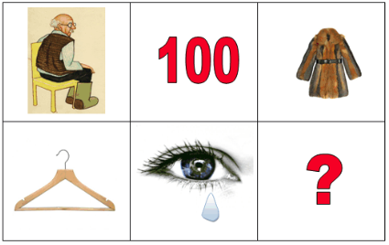
Технология мнемотехники

Slide 15
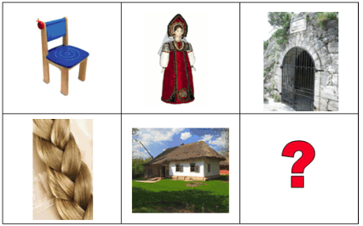
Технология мнемотехники

Slide 16
Технология мнемотехники

Slide 17
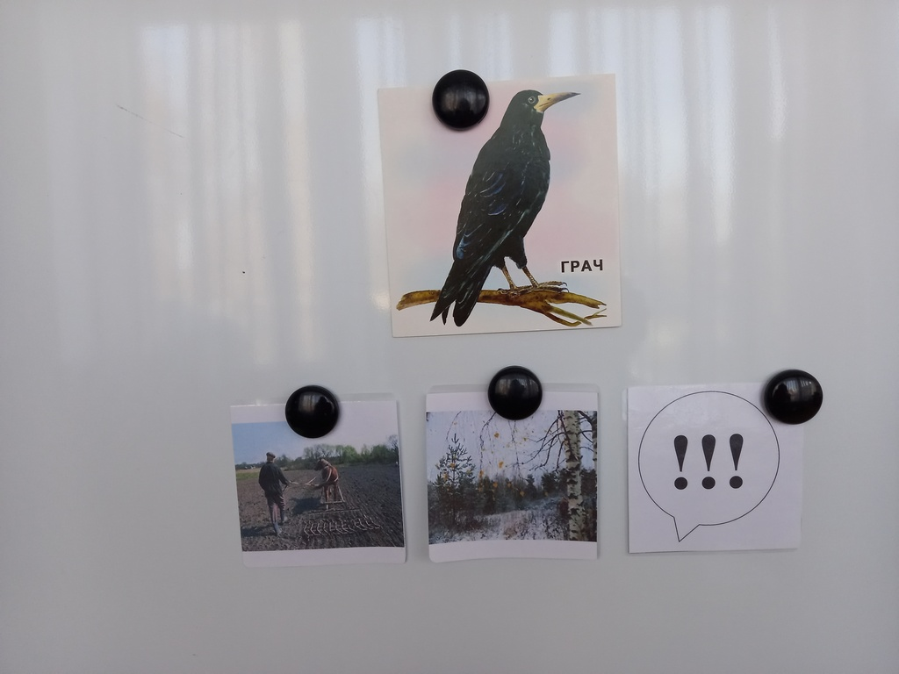
Летом за пахарем ходит, а под зиму с криком уходит.

Slide 18
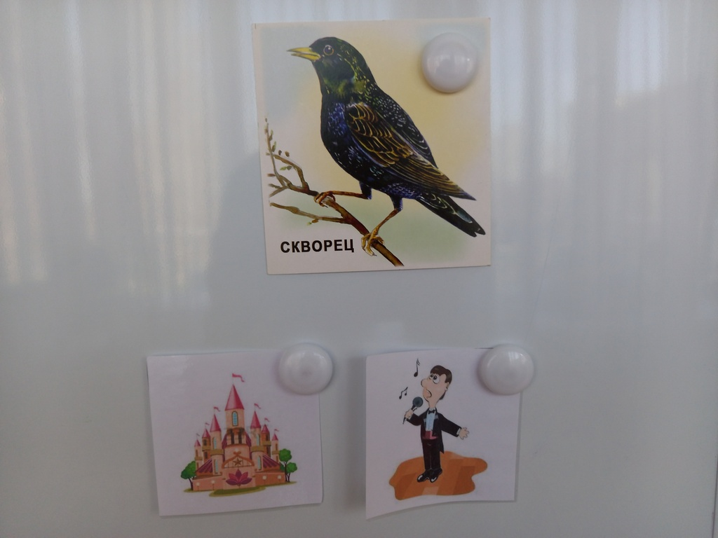
На шесте дворец, во дворце певец.

Slide 19
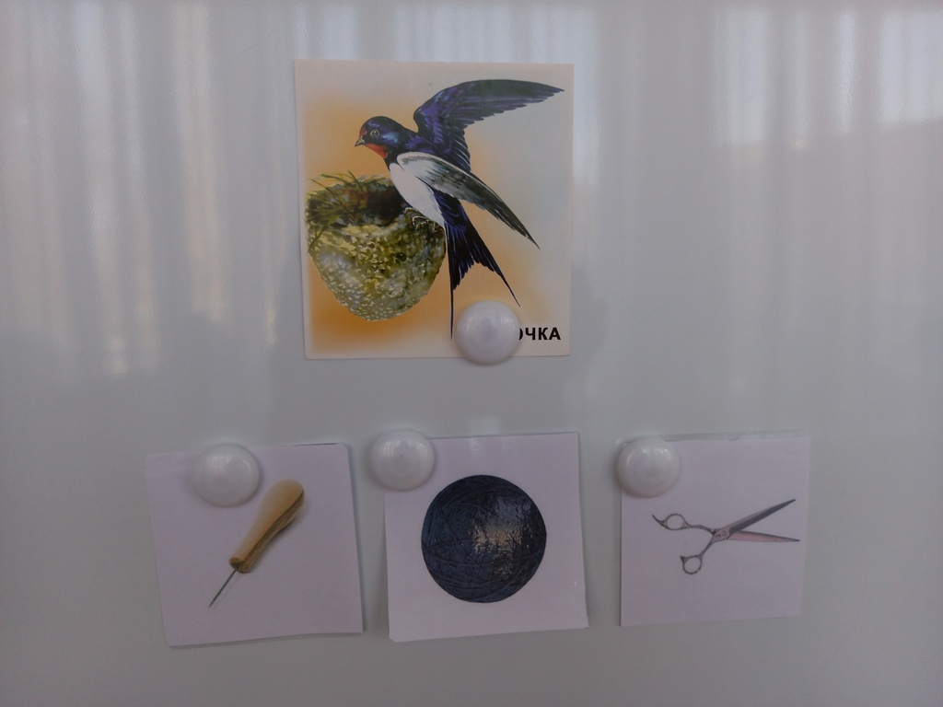
Шило впереди, клубок посреди, ножницы сзади.

Slide 20
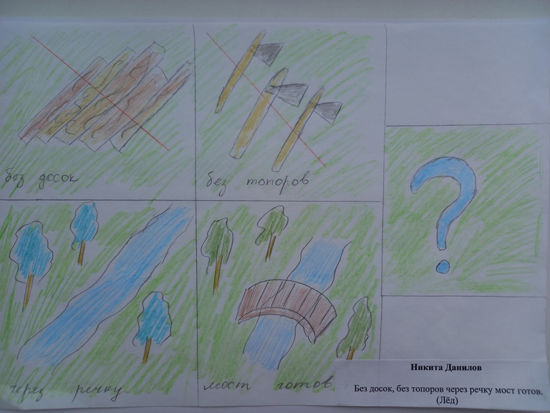
Нарисованные загадки

Slide 21
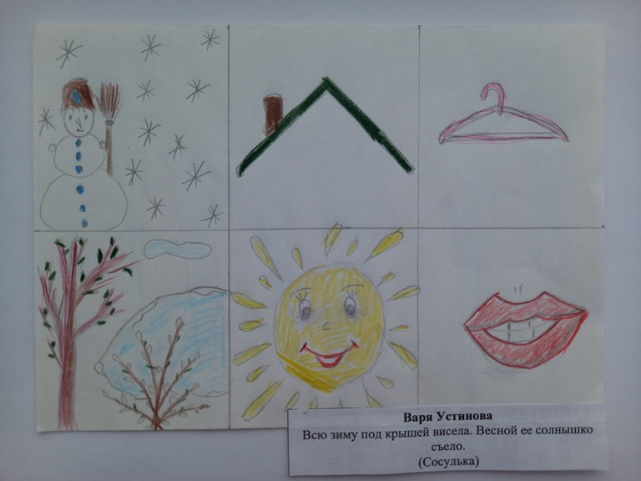
Нарисованные загадки

Slide 22
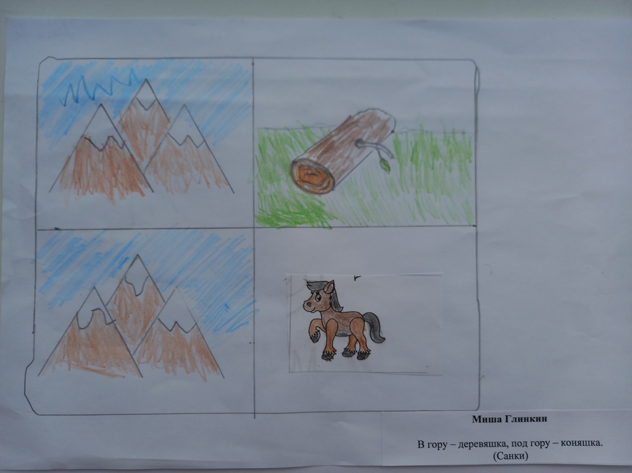
Нарисованные загадки

Slide 23
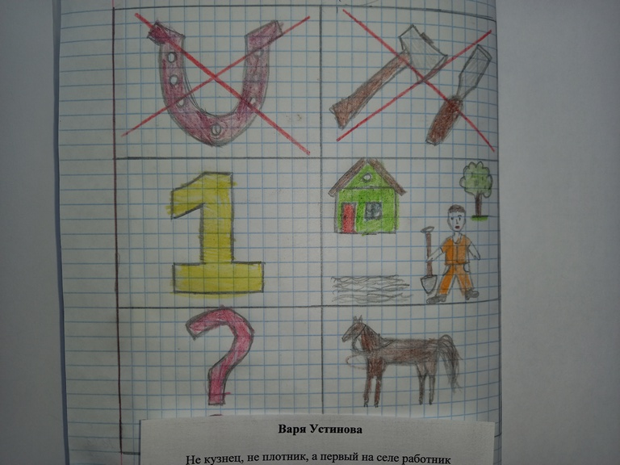
Нарисованные загадки

Slide 24
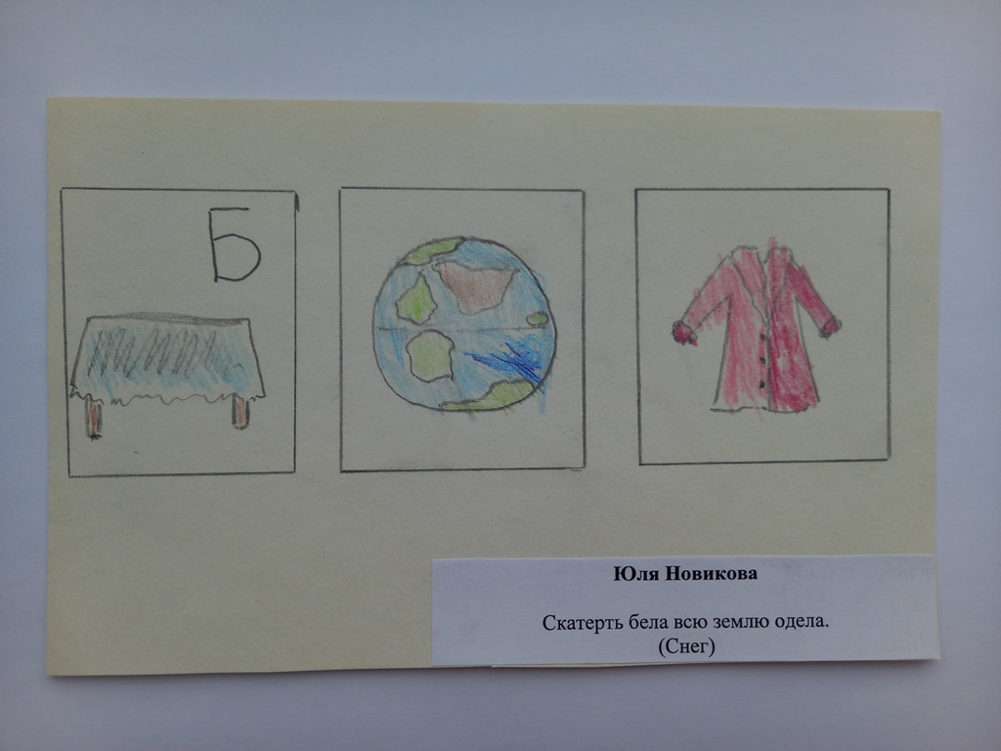
Нарисованные загадки

Slide 25
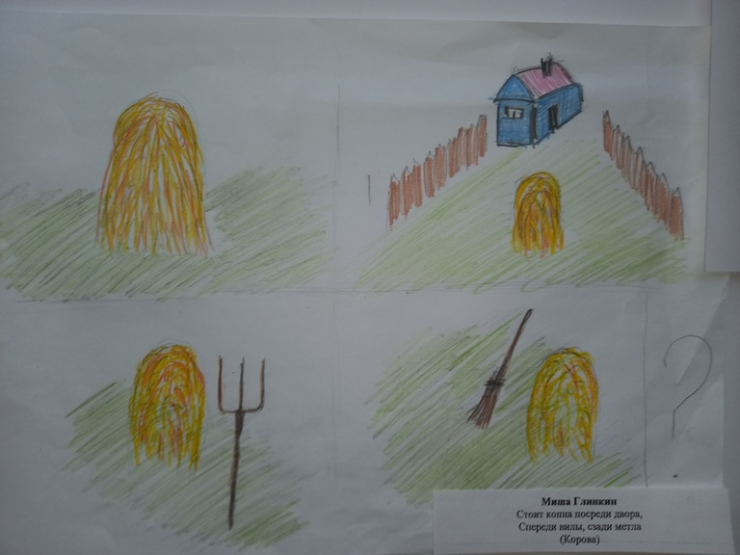
Нарисованные загадки

Slide 26
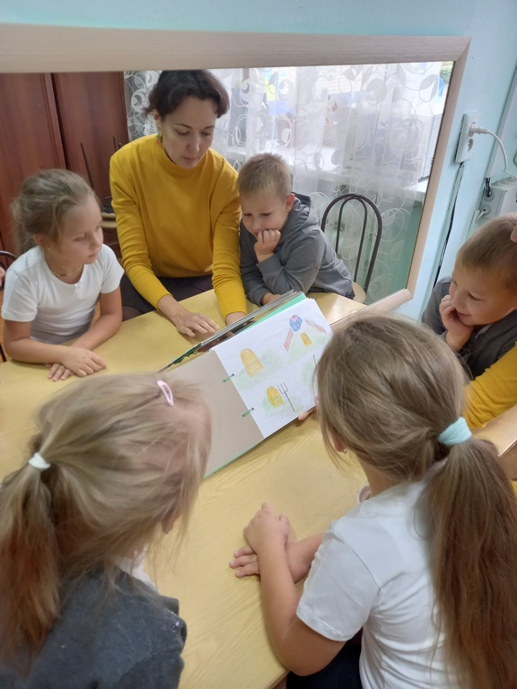
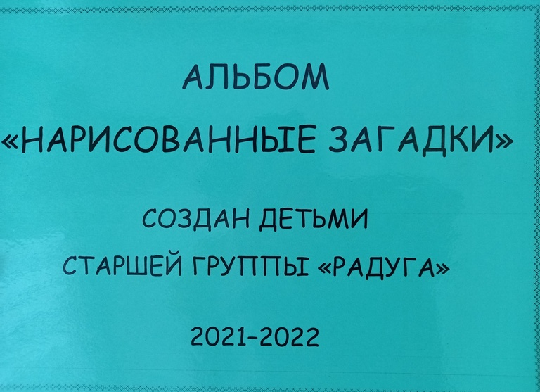
Работа с альбомом «Нарисованные загадки»

Slide 27
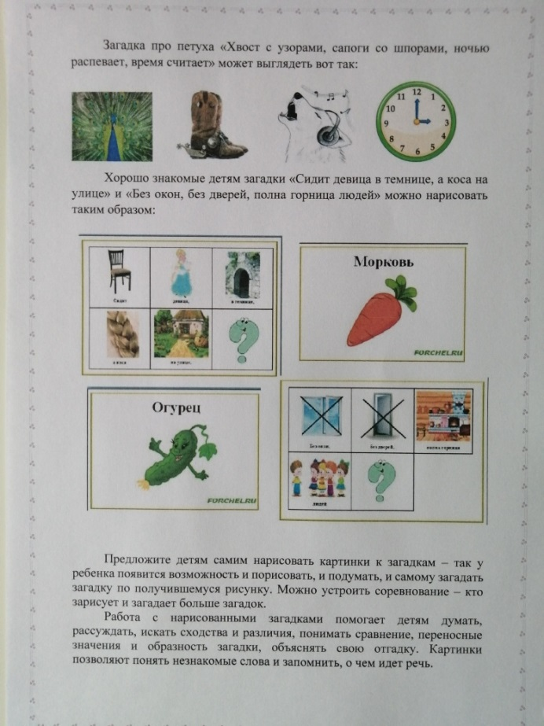
Обобщение опыта
Консультация для родителей
Публикация

Slide 28
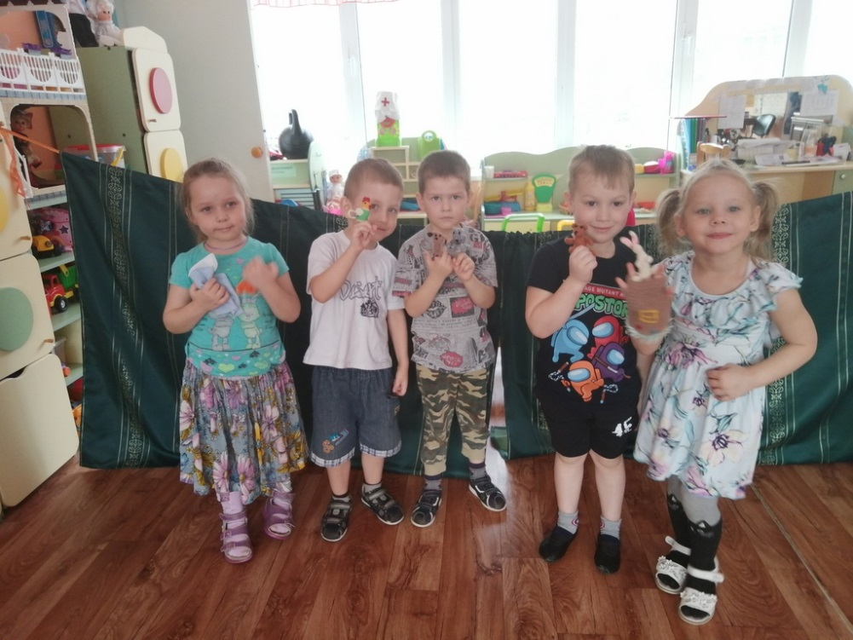
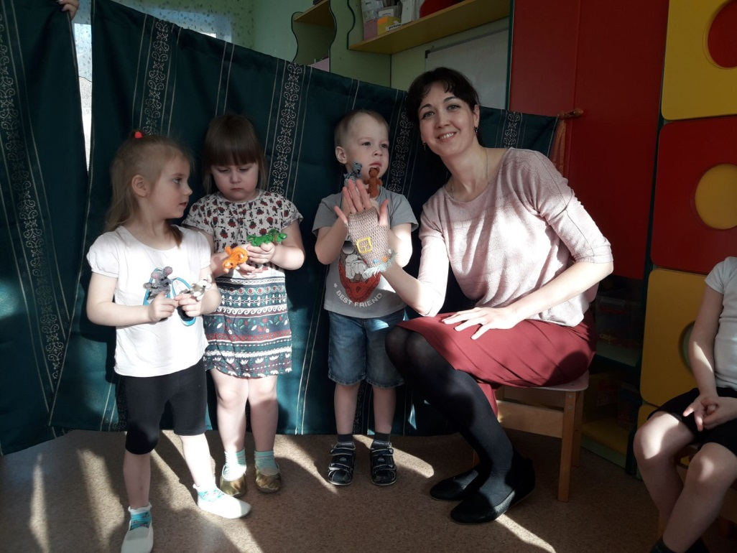
Постановка сказок
«Теремок»
«Заюшкина избушка»

Slide 29
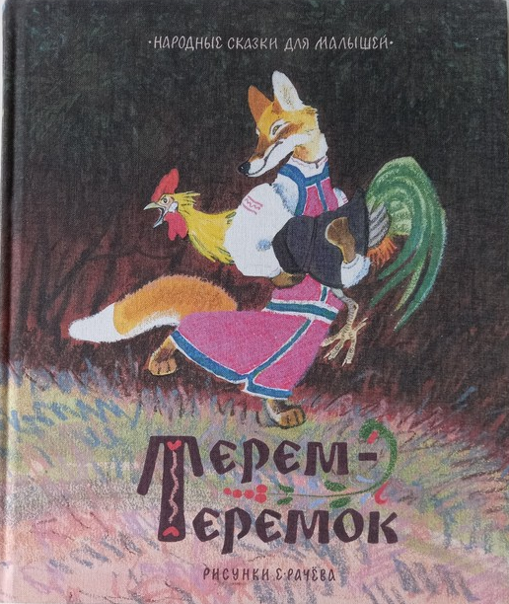
Подготовка занятий
Подбор литературы для детей

Slide 30
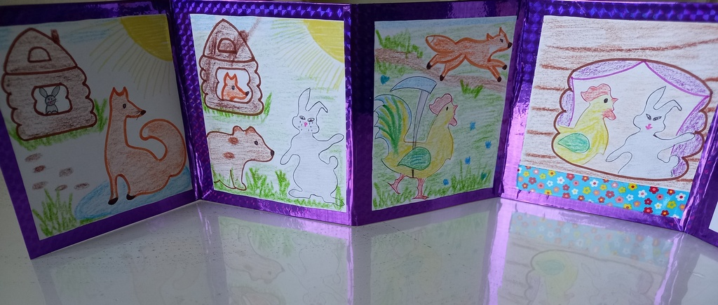
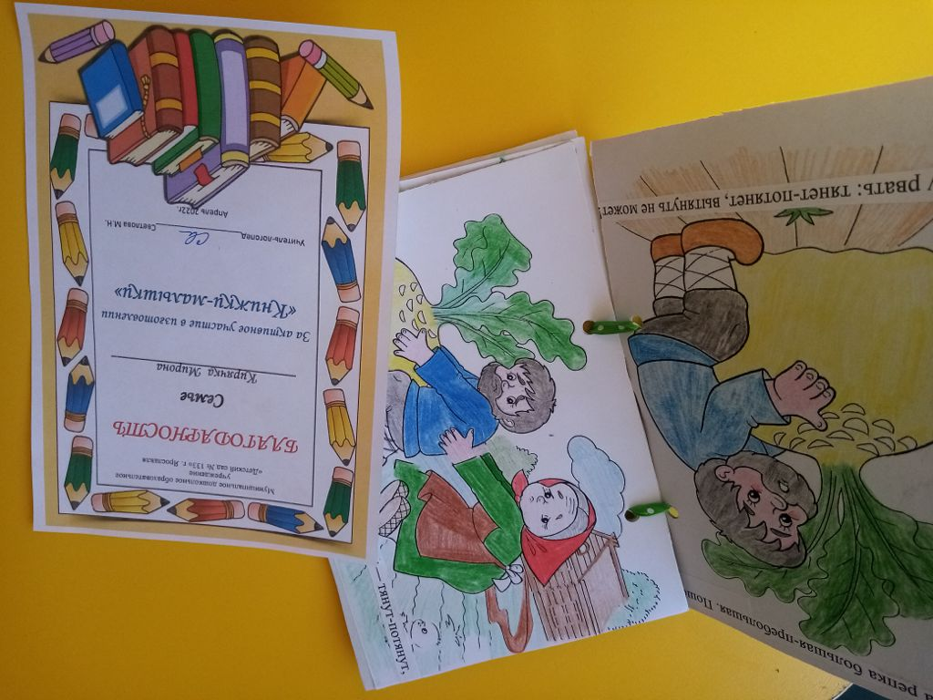
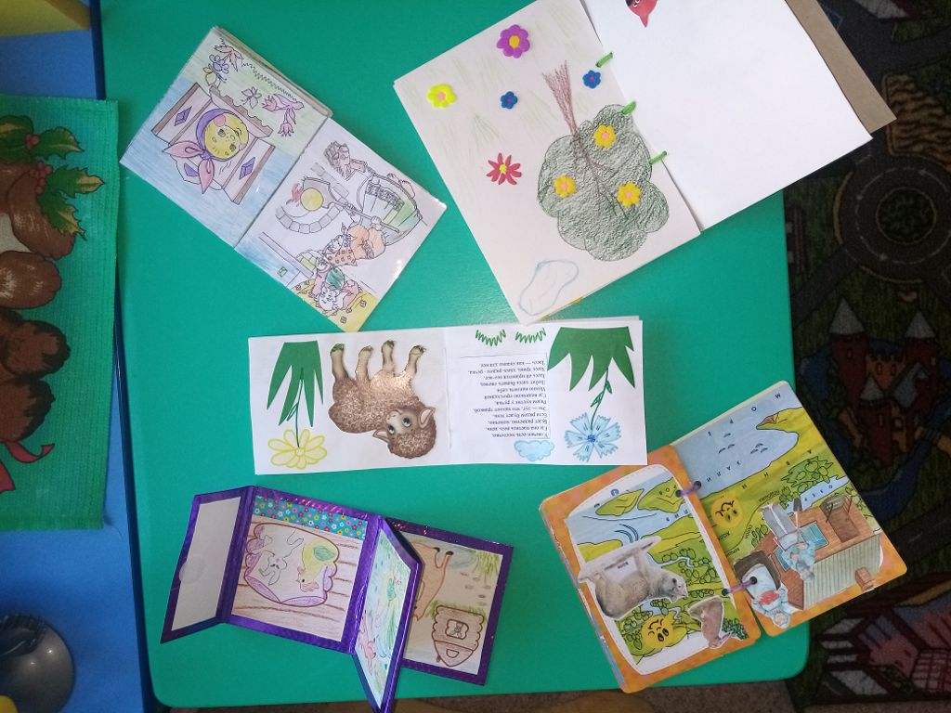
Проект «Книжки-малышки»

Slide 31
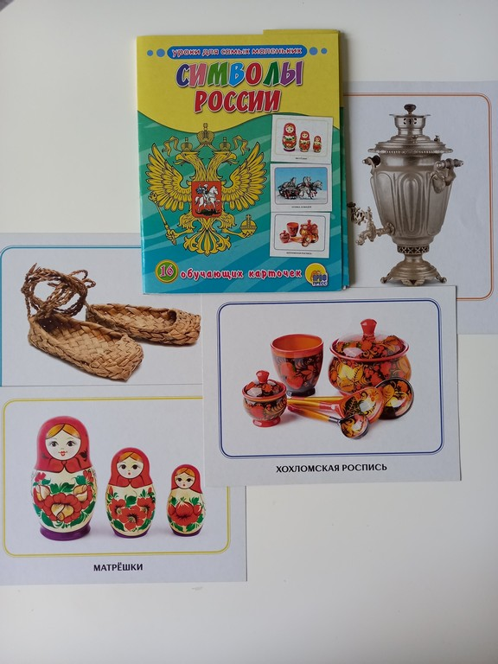
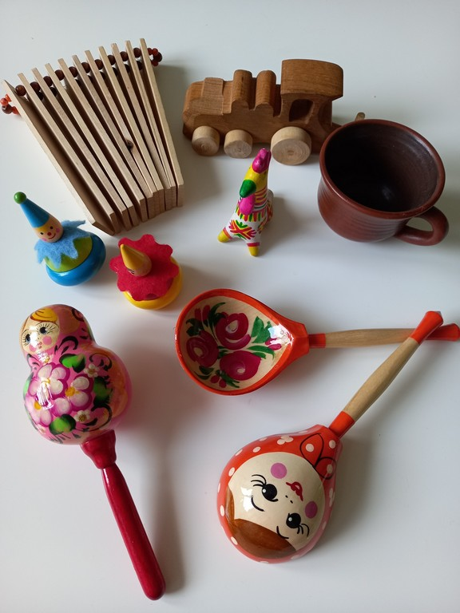
Наглядные пособия

Slide 32
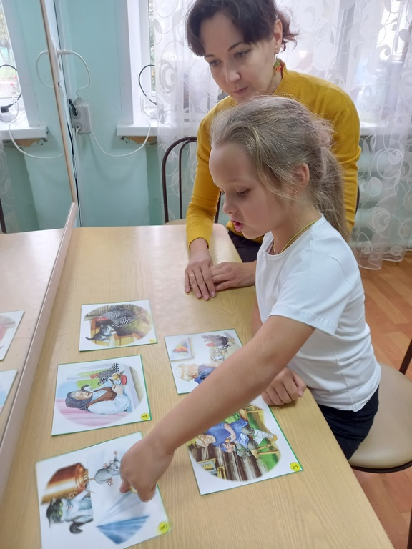
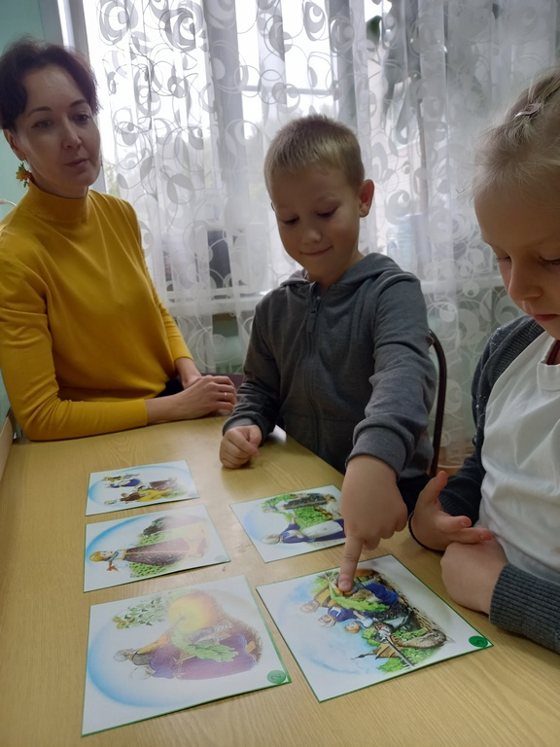
Работа с сериями сюжетных картинок по сказкам

Slide 33
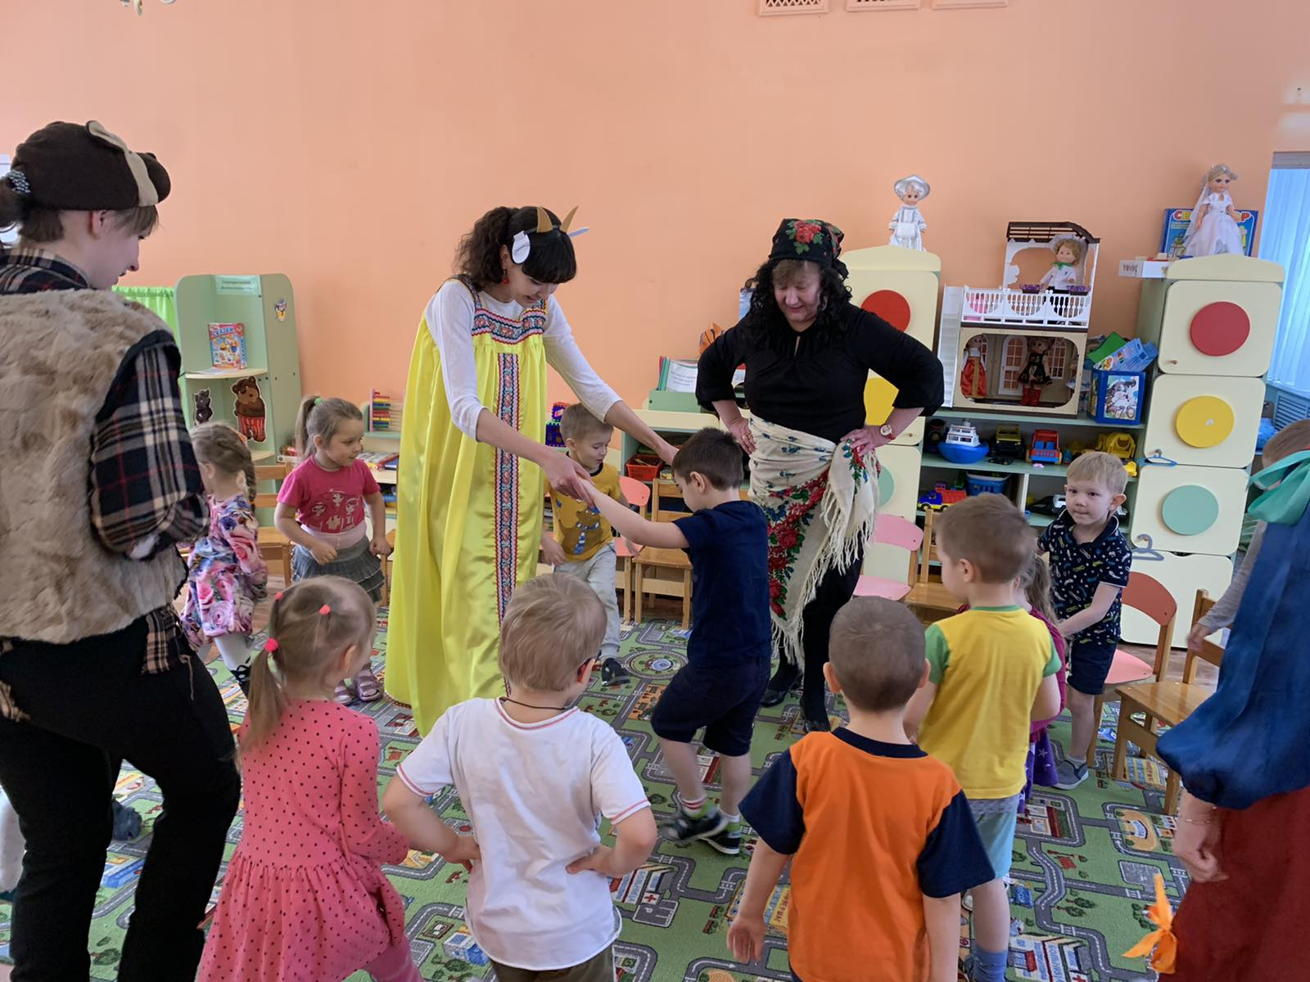
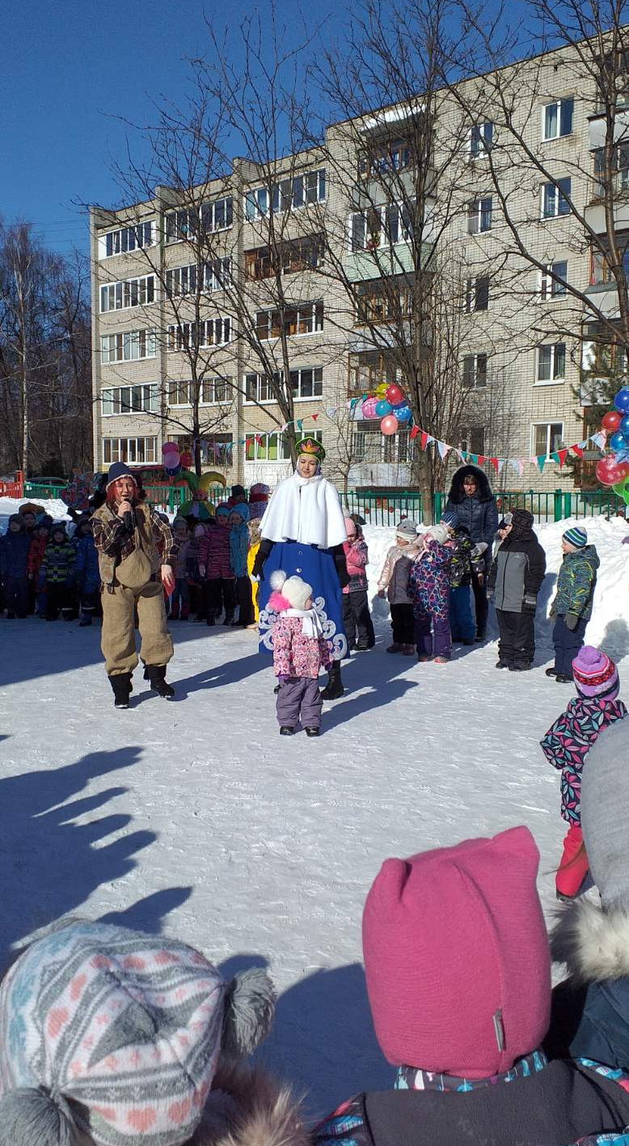
Театрализованные праздники
Масленица
Колядки

Slide 34
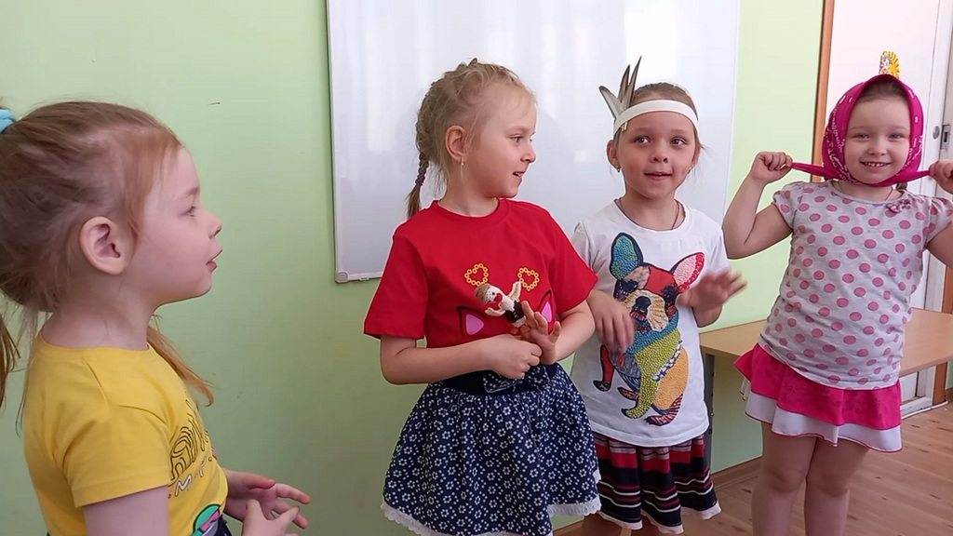
Заклички
Подготовка к занятию по логоритмике

Slide 35
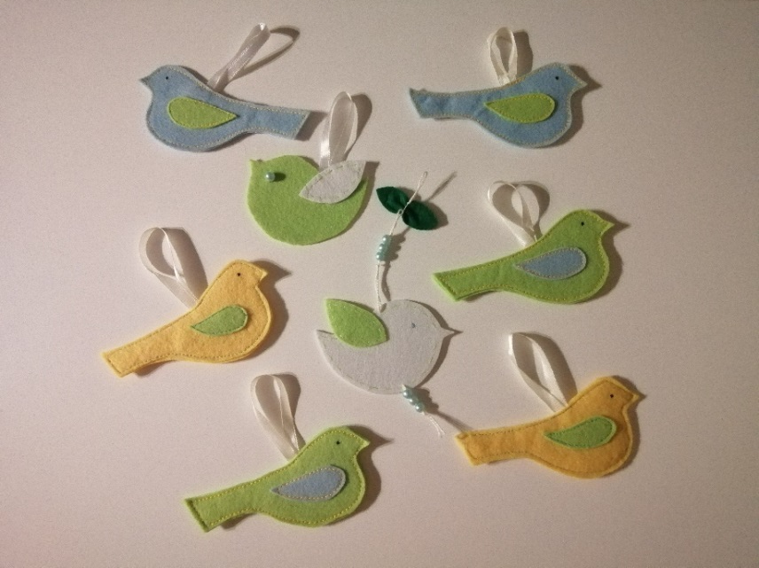
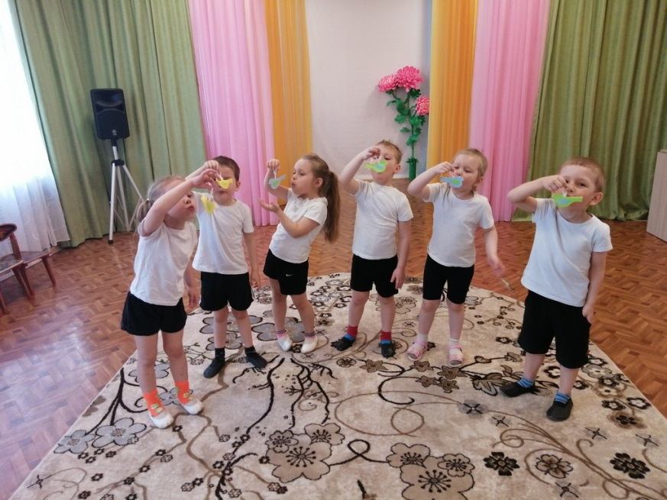
Дыхательные тренажеры «Птички»

Slide 36
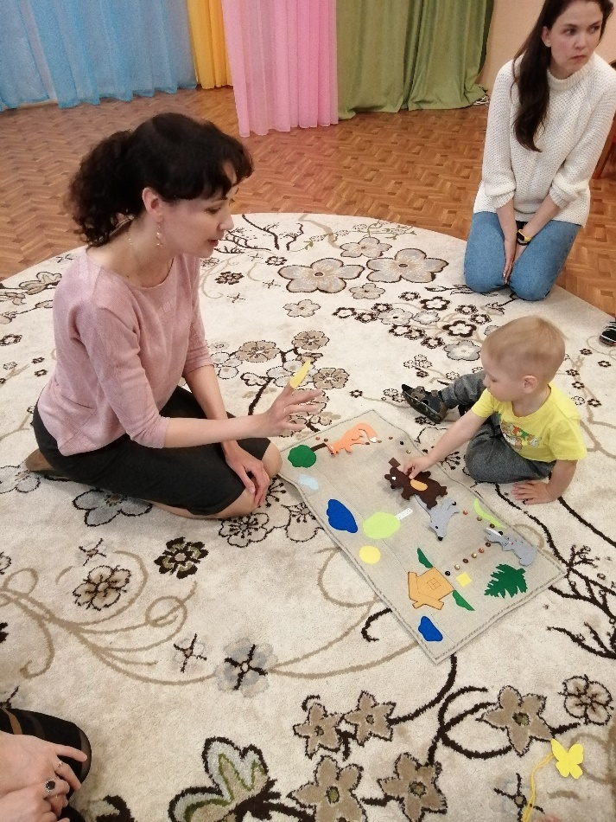
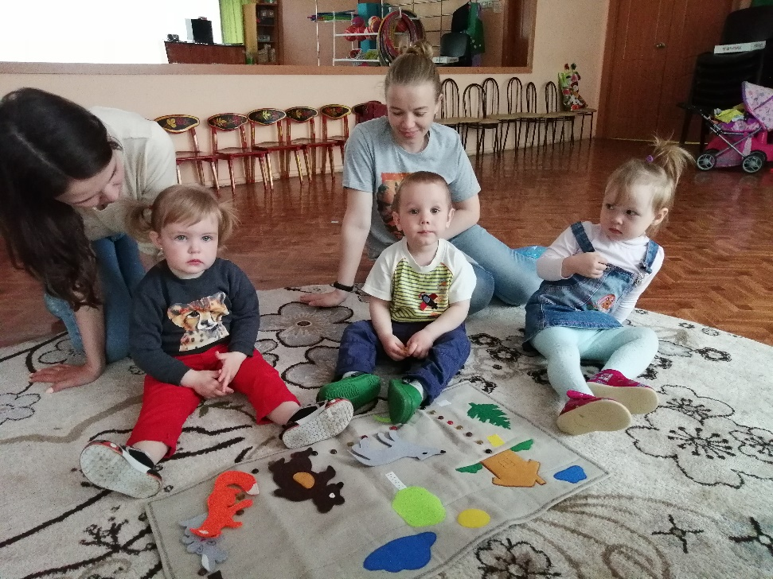
Занятие на консультационном пункте

Slide 37
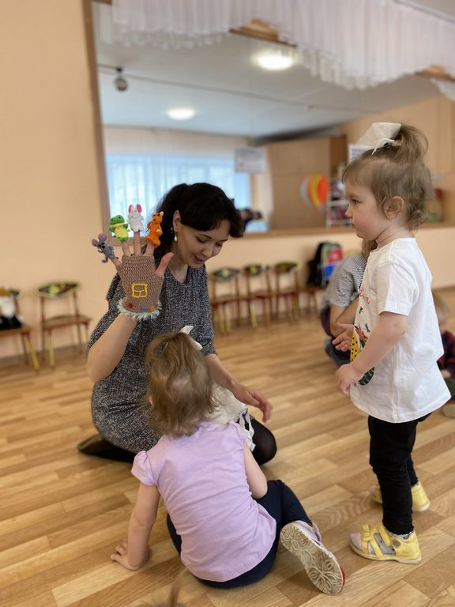
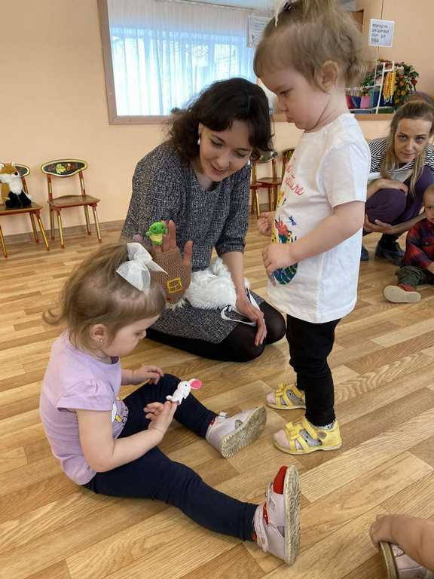
Сказка «Теремок»

Slide 38
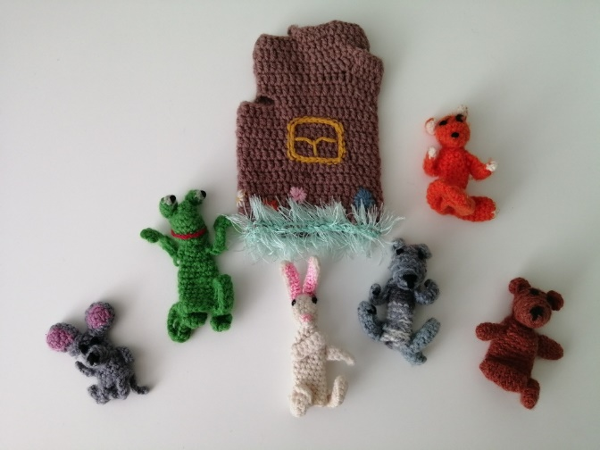
Пальчиковые куклы для сказки «Теремок»

Slide 39
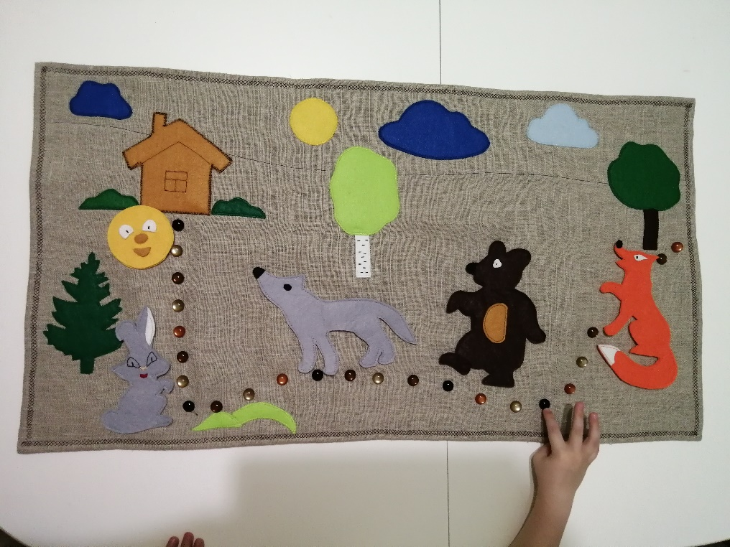
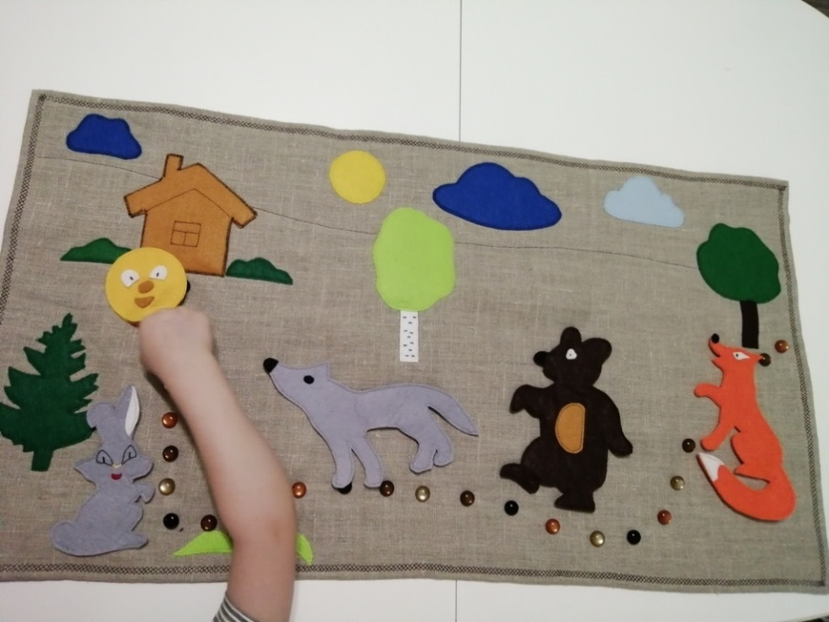
Сказки для самых маленьких
Коврик к сказке «Колобок»

Slide 40
Сильные стороны использования произведений фольклора
● работа с детьми разных возрастов;
● тесное взаимодействие
с воспитателями и специалистами;
● использование исконно русских загадок,
ещё не знакомых детям;
● перспектива использования загадок других народов России с целью воспитания межкультурной толерантности;

Slide 41
Сильные стороны использования произведений фольклора
● доказательство правильности отгадки;
● активизация зрительного, слухового и двигательного анализаторов («Нарисованные загадки»);
● самостоятельная речевая деятельность детей;
● использование в логопедической работе метода проектов и технологии мнемотехники;
● взаимодействие с родителями в рамках работы над проектом «Нарисованные загадки».

Slide 42
Видеофрагменты
Загадки
«Два блестящих коня…»
«Не кузнец, не плотник…»
«Стоит копна…»
«Гусь-гусёк», репетиция
«Гусь-гусёк», праздник
Заклички
Голосянки
Слоги
Пальчиковая гимнастика
«На горе-то калина…»

Slide 43
Спасибо за внимание!

